Slide 1

ASPA:
Autonomous System Provider Authorisation
Nueva herramienta para seguridad del routing
Carlo Berto | ESNOG | October 2026
Notes:
Hello and good morning,
My name is Carlo and today I’m going to talk about

Slide 2
Seguridad actual en BGP

Slide 3
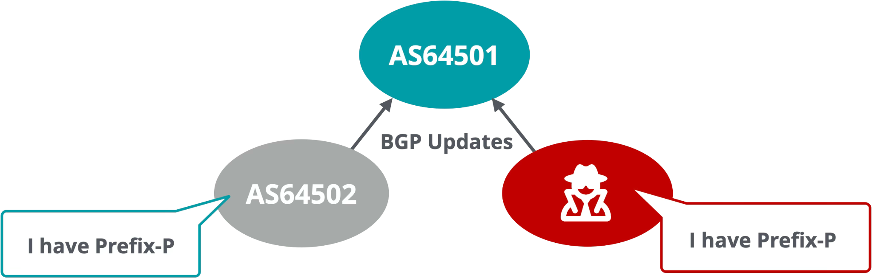
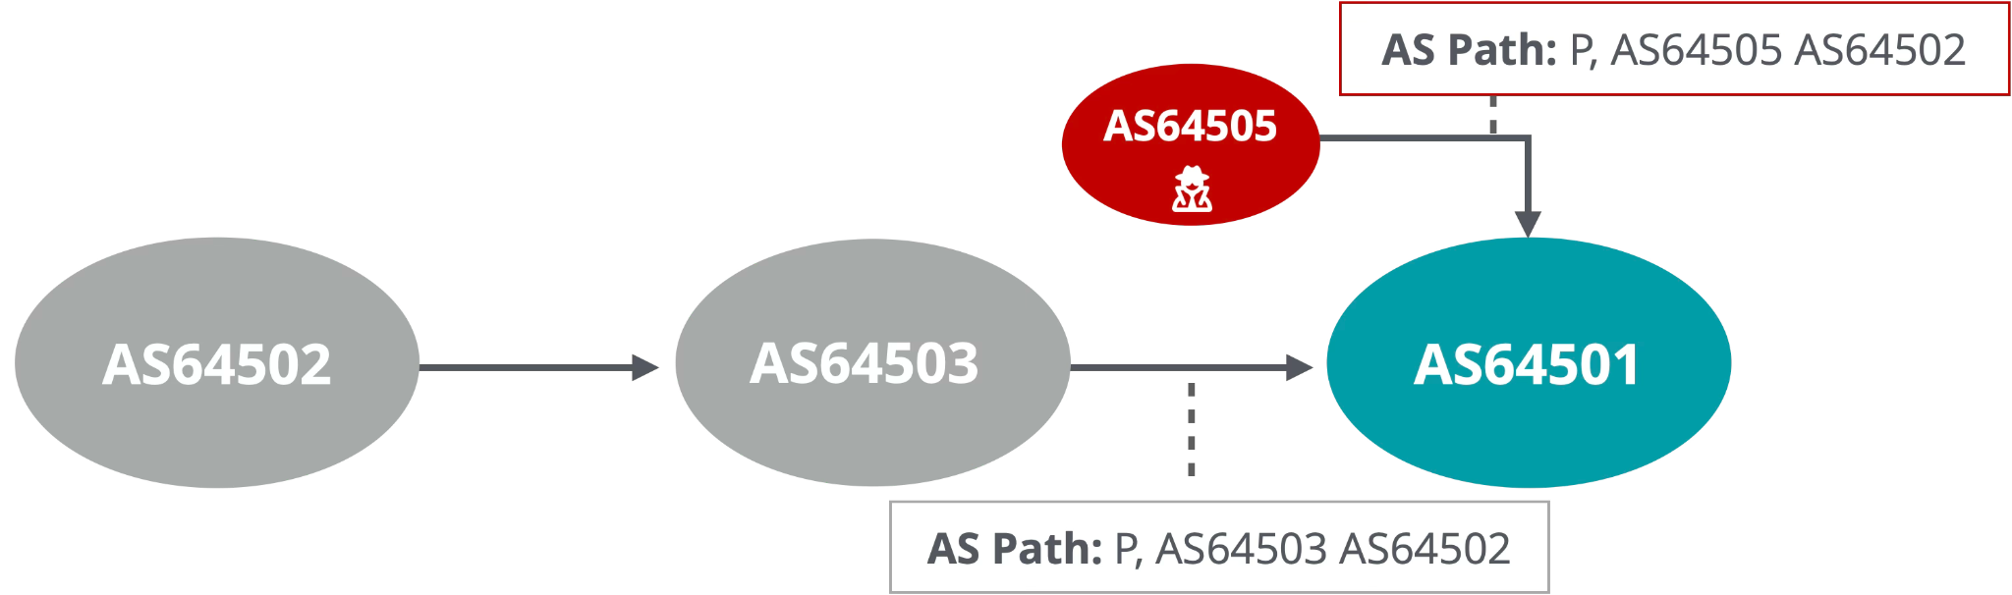
Necesidad de seguridad del routing
BGP se basa en la confianza
Protocolo de texto plano sin autenticación ni cifrado
Cualquier sistema autónomo puede anunciar cualquier prefijo
Cualquier router puede suplantar atributos como el AS Path

Slide 4
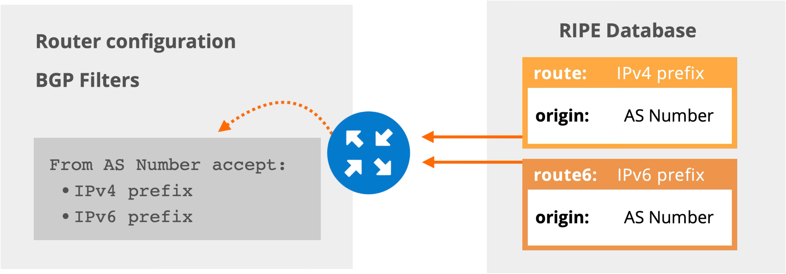
Registros de routing de Internet
Los objetos de ruta vinculan prefijos con sistemas autónomos

Slide 5
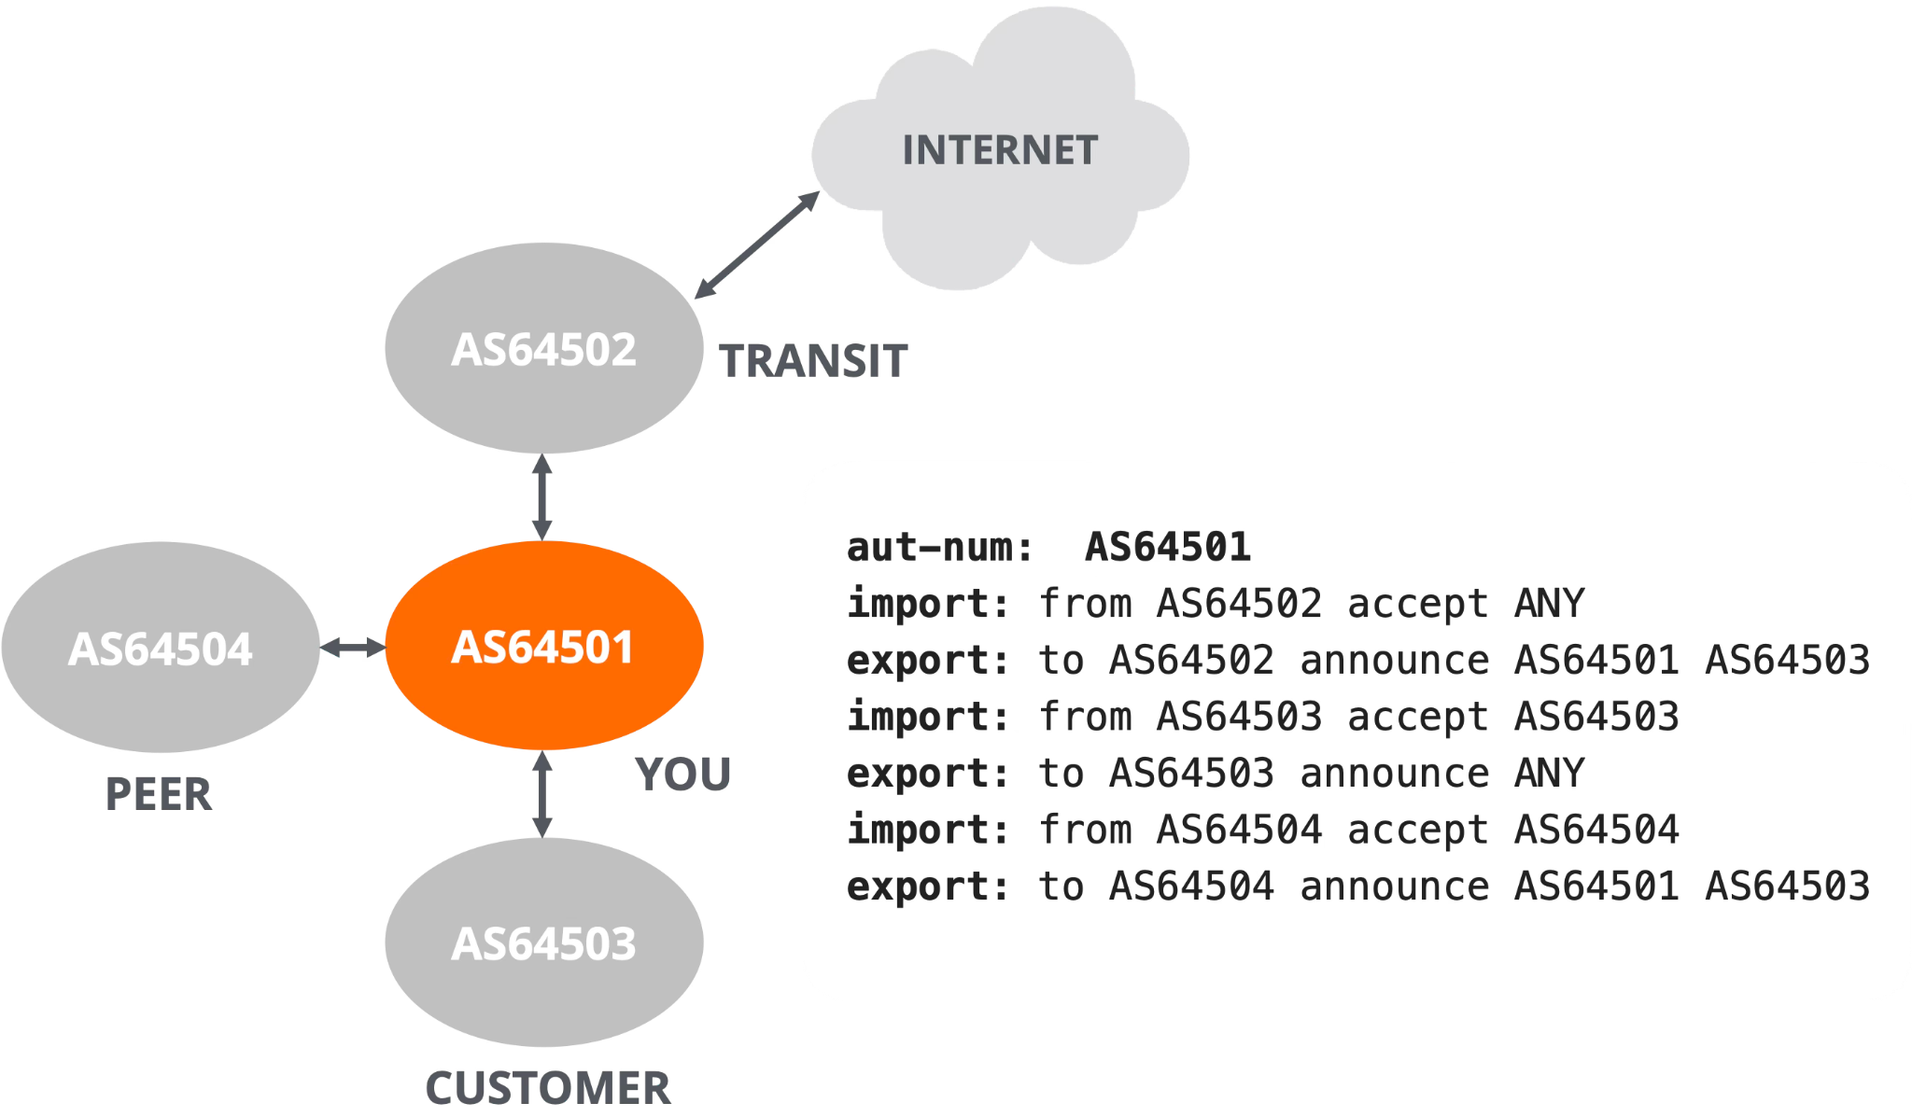
Registros de routing de Internet
Los objetos aut-num describen la política de routing
(Provider)

Slide 6

Registros de routing de Internet
Limitaciones del sistema IRR
Múltiples bases de datos incoherentes
Poca verificación de titularidad
Datos desactualizados
Descargar datos de fuentes de internet en texto plano e introducirlos en la configuración de tus routers.
¿Que podría pasar?
https://irrexplorer.nlnog.net/

Slide 7
Resource Public Key Infrastructure (RPKI)

Slide 8
RPKI
¿Qué es RPKI?
Un marco de seguridad para Internet
Verifica la asociación entre los titulares de recursos y sus recursos
  Asocia un certificado digital a las direcciones IP y los números AS
  No contiene otra información sobre los titulares (sin PII)
Lista creciente de casos de uso:
  Validación del origen BGP (BGP OV)
  Autonomous System Provider Authorisation (ASPA)
  BGPsec

Slide 9
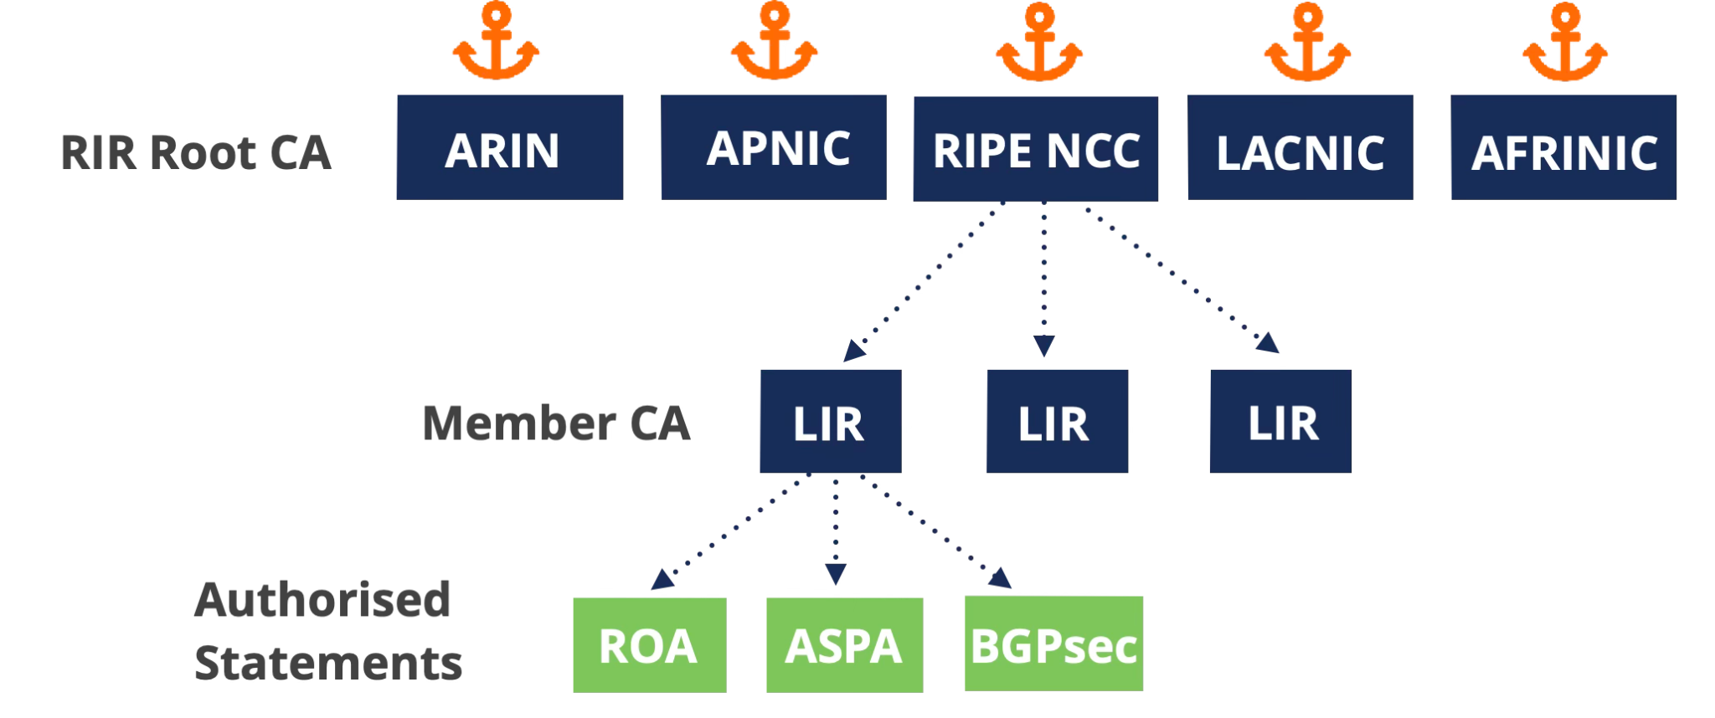
RPKI
RPKI en pocas palabras
Los titulares de recursos obtienen un certificado de sus RIR
  Contiene la lista de recursos
Los titulares pueden crear objetos firmados digitalmente:
  ROA para autorizar a un sistema autónomo a originar un prefijo
  ASPA para las distintas relaciones de peering
  Certificados de router BGPsec
Los operadores de red usan datos validados para filtrar anuncios BGP

Slide 10
RPKI
RPKI no es solo validación del origen
La validación del origen de rutas es el primer y más popular servicio de RPKI
Evita el origen ilegítimo o los hijackings de prefijos más específicos
No protege contra el spoofing del AS path
No evita los leaks de rutas que conservan el AS path

Slide 11
Autonomous System Provider Authorisation (ASPA)

Slide 12
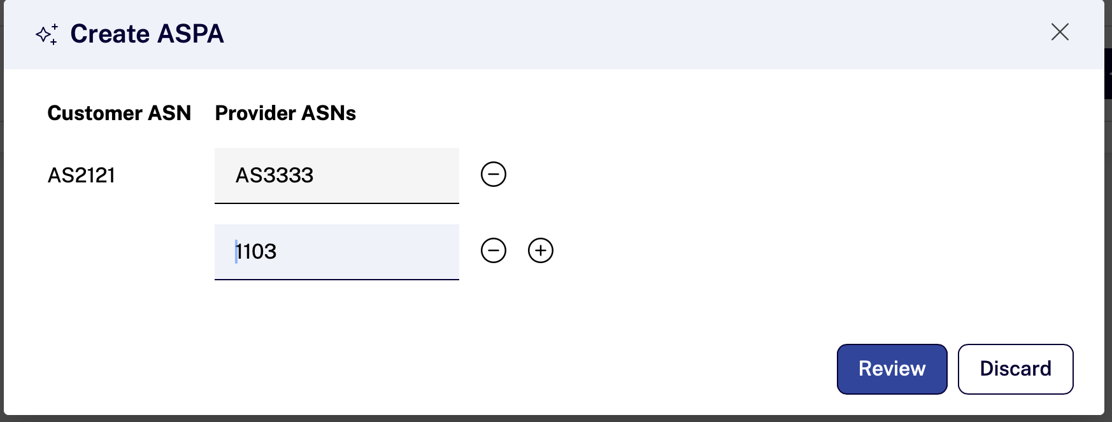
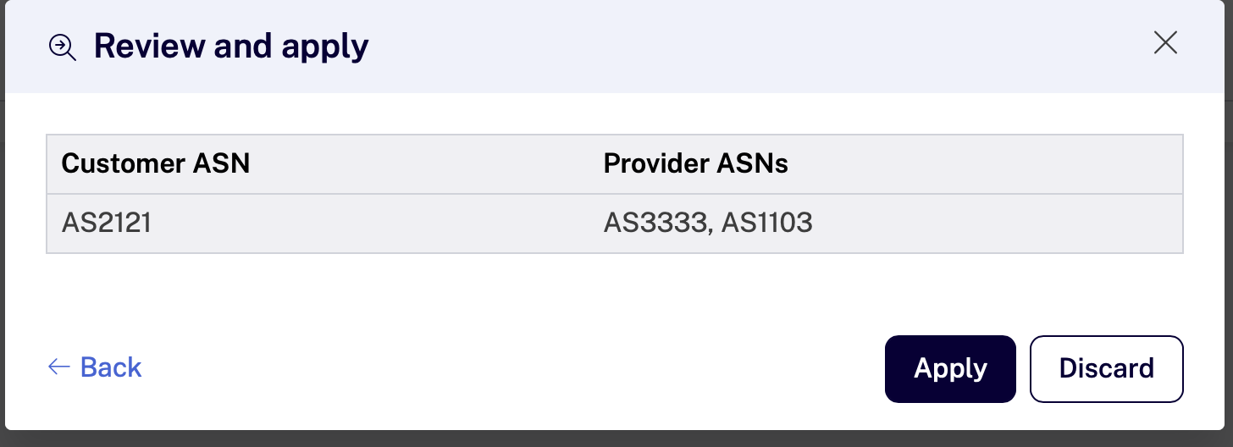
ASPA
Objeto ASPA
Objeto emitido por el titular de un número AS
Contiene los números de AS de los proveedores
Debe estar firmado por un certificado RPKI que demuestre la titularidad del número AS del cliente

Slide 13
ASPA
Validación de la ruta ascendente
Validación de la ruta descendente
Para sesiones BGP con clientes y peers
Más simple y estricta
Solo se permite tramo ascendente
Para sesiones BGP con proveedores de tránsito
Permite un tramo ascendente (al proveedor de tránsito) y un tramo descendente (hasta tu red)
Tier-1
Peer
YOU
ISP
ISP
Stub
Stub
Stub
YOU

Slide 14
Validación ascendente

Slide 15
Validación en detalle de la ruta ascendente
Rutas plausibles, bueno… no improbables
Cada salto AS a AS se verifica como:
  Provider
  Not Provider
  No Attestation
  (no existe ASPA para el AS del cliente)

Slide 16
Verificación ASPA - rutas de clientes
AS de origen suplantado
Dado:
192.0.2.0/24 => AS4
AS4 => [ AS2 ]
AS1 ve 3 5 4 192.0.2.0/24
AS1 sabe:
AS3 es una una sesión de cliente - se utiliza la validación ascendente
AS5 es “Not Provider” for AS4
Por lo tanto, esto es inválido.
AS1
AS2
AS3
AS4
AS5
“AS4”
192.0.2.0/24
192.0.2.0/24

Slide 17
Verificación ASPA: rutas de clientes
O... ¿quizá simplemente un leak?
Dado:
192.0.2.0/24 => AS4
AS4 => [ AS2 ]
AS1 ve 3 5 4 192.0.2.0/24
AS1 sabe:
AS3 es una sesión de cliente - se utiliza la validación ascendente
AS5 es “Not Provider” para AS4
Por lo tanto, esto es inválido.
Nota: no importa si se trata de un leak accidental o de una suplantación maliciosa.
AS1
AS2
AS3
AS4
peer
AS5
192.0.2.0/24

Slide 18
Validación descendente

Slide 19
Enrutamiento sin valles: rutas de proveedores
Arriba, hacia un lado y después abajo
Tier-1
transit
Tier-1
transit
Los datos nunca deben fluir Arriba-Abajo-Arriba
ASPA puede detectar valles en la ruta AS mediante el método de validación descendente
Provider
Provider
Provider
Provider
Stub
Stub
Stub
Stub
Stub

Slide 20
Cómo encuentra ASPA los valles en las rutas AS
Algoritmo de validación de la ruta descendente
Cada salto de AS a AS se verifica como:
  Provider
  Not Provider
  No Attestation
El tramo ascendente más largo se encuentra desde el ASN de origen hasta encontrar una relación “Not Provider”
El tramo descendente más largo se encuentra desde el ASN local hasta encontrar una relación “Not Provider”
La ruta solo es plausible si:
  Los tramos ascendente y descendente se encuentran en pares contiguos, o
  Los tramos ascendente y descendente se solapan (parcialmente)
Uno o más saltos entre los tramos ascendente y descendente son valles; dichas rutas son inválidas
Si se encuentra “No Attestation”, la ruta es desconocida. De lo contrario, es válida.

Slide 21
Enrutamiento sin valles
Ejemplos de rutas sin valles
up
Tier-1
transit
Provider
Provider
Provider
Provider
down
up
Stub
You
Stub
You
down
192.0.2.0/24
192.0.2.0/24

Slide 22
Enrutamiento sin valles
No libre de valles - leak por un peer contiguo
Dado:
192.0.2.0/24 => AS5
AS1 => [ AS0 ] # sin proveedor
AS2 => [ AS1 ]
AS4 ve 1 3 2 5 192.0.2.0/24
AS3 es “Not Provider” para AS2
Asc.: 2 5
AS3 es “Not Provider” para AS1
Desc.: 4 1
AS3 es un valle, por lo tanto esto es invalido.
AS1
down
AS2
AS3
AS4
up
valley
AS5
192.0.2.0/24

Slide 23
Enrutamiento sin valles
No libre de valles - leak al segundo tránsito
Dado:
192.0.2.0/24 => AS6
AS1 => [ AS0 ] # sin proveedor
AS2 => [ AS0 ] # sin proveedor
AS7 ve 5 2 4 1 3 6 192.0.2.0/24
AS4 es “Not Provider” para AS1
Asc.: 1 3 6
AS4 is “Not Provider” para AS2
Desc.: 5 2
AS4 es un valle, por lo tanto, esto es invalid.
AS1
AS2
AS3
AS4
AS5
up
down
valley
AS6
AS7
192.0.2.0/24

Slide 24
ASPA en el
panel de control RPKI

Slide 25
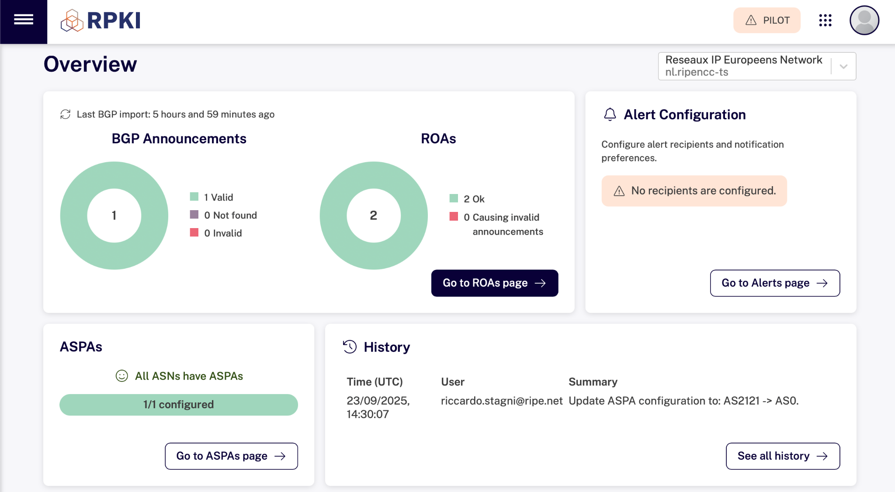
Página de resumen

Slide 26
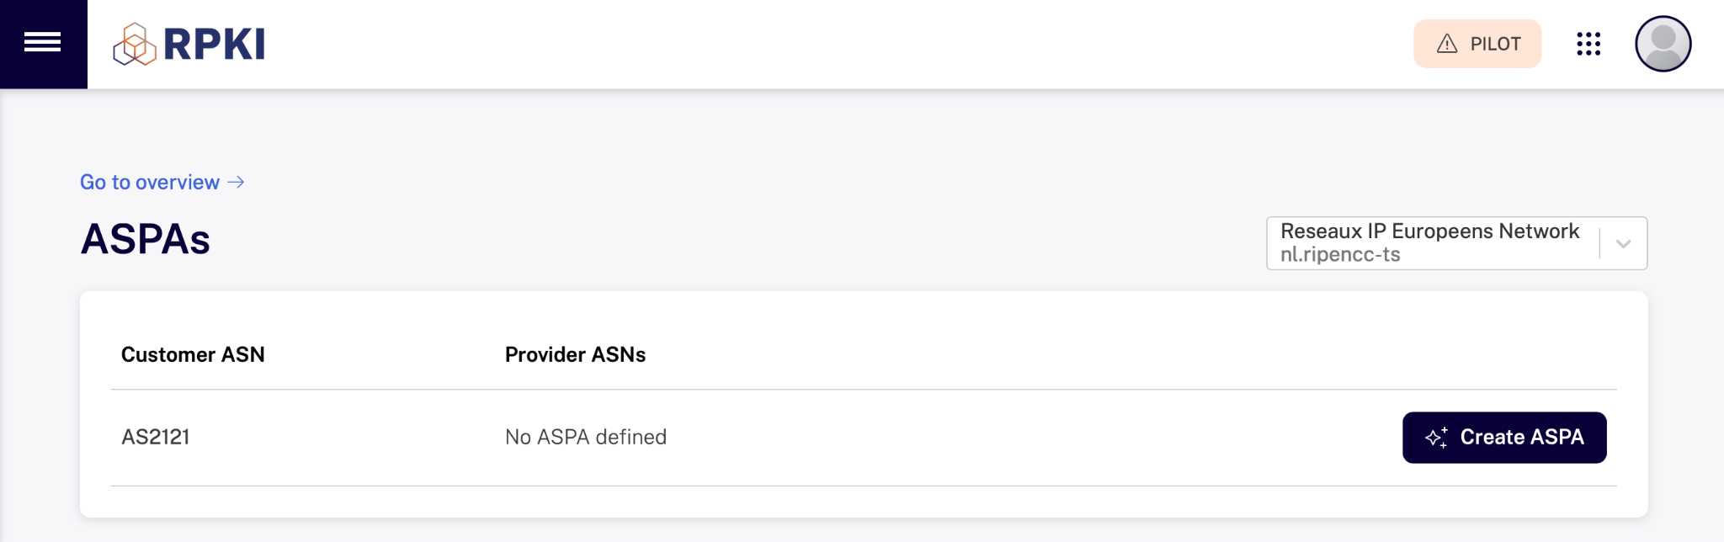
Gestionar ASPA
Las opciones de configuración de ASPA solo se muestran para los números AS asociados a tu cuenta

Slide 27
Crear / revisar ASPA
Debes comprobar qué proveedores incluir; no hay sugerencias

Slide 28
¿Qué proveedores deben incluirse en tus objetos ASPA?
¡Todos tus proveedores!
  Incluidos los de respaldo, aunque no sean visibles en la ruta AS en este momento
No tus peers laterales
  Salvo aquellos pares que puedan actuar como tu proveedor
Incluye también los route servers no transparentes
  De lo contrario, el AS del servidor de rutas no transparente sería considerado un valle
Haz de esto parte de tu procedimiento de actualización de IRR

Slide 29
ASPA en los routers

Slide 30
From Signing to Router
RPKI
Repositorio
Router
RPKI
CAs
(panel de control RPKI)
RPKI
Validador
firmar &
publicar
validar
rtr
protocolo
Mismo modelo de despliegue que la validación del origen BGP

Slide 31
Despliegue de la validación ASPA
Puntos claves
Al igual que con la validación del origen BGP: rechaza lo inválido, no te limites a reducir la preferencia
Usa “Validación de la ruta ascendente” para tus clientes y peers
Usa “Validación de la ruta descendente” para tus proveedores
Pero es pronto
Todavía no está disponible en muchos routers; ¡habla con tu proveedor!
Conviene empezar registrando tus upstream
Advierte a tus clientes si no te incluyeron como upstream

Slide 32



?
Preguntas y comentarios
cberto@ripe.net
Notes:
Approx 2k aspa’s https://radar.cloudflare.com/routing/rpki#rpki-aspa-deployment
1.3k RIPE NCC
500 ARIN
APNIC and LACNIC less than 100 both

